Slide 1



Enjeux de la durabilité dans l’enseignement
Notes:
Qui suis-je ? Eco-conseillère, Accompagnement facultaire à l’intégration de la durabilité.
Enthousiasme. Façonner le monde de demain tout en respectant les limites planétaires.
Humilité

Slide 2
Objectifs
26/05 : Vocabulaire, Enjeux et Actions autour de la durabilité et l’enseignement
Acquérir une compréhension systémique des enjeux de durabilité
Concevoir des solutions concrètes adaptées au contexte académique
Mobiliser des compétences collectives pour initier des changements
12/06 : Perspectives multidisciplinaires : enrichir son enseignement par la diversité des regards
Identifier les connexions entre sa discipline et les enjeux de durabilité
Développer une approche systémique intégrant différentes perspectives
Intégrer des concepts d'interdépendance et de transition socio-économique dans son enseignement
Concevoir des activités pédagogiques multidisciplinaires

Slide 3
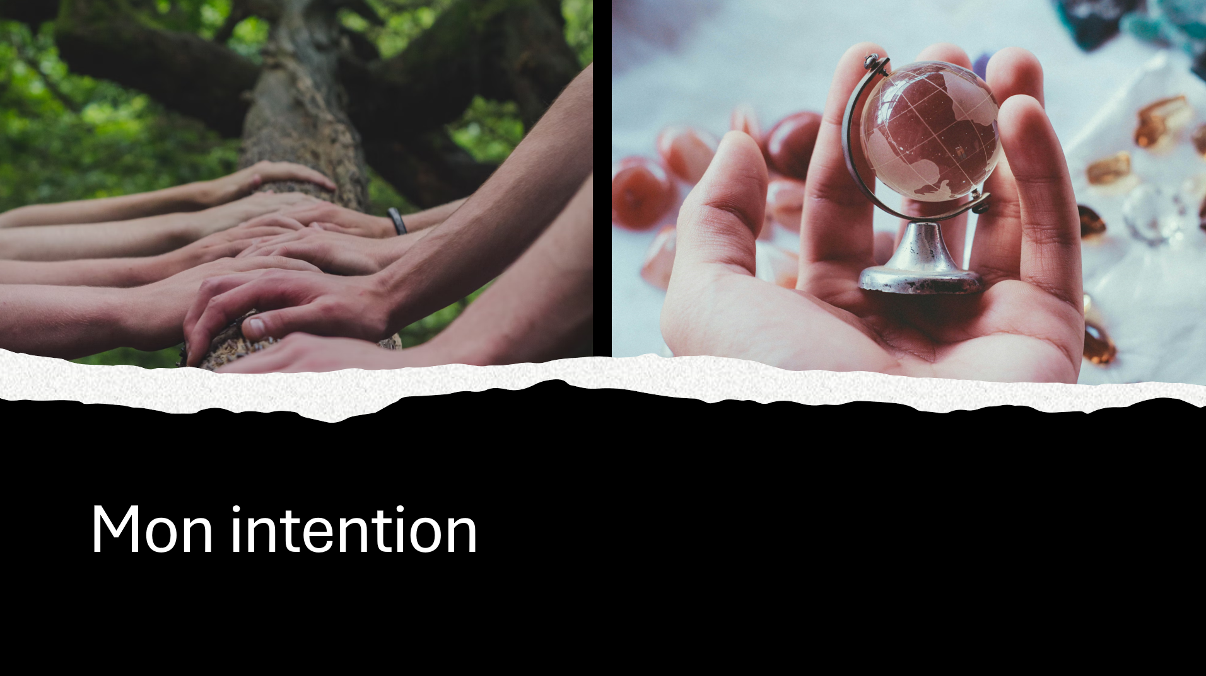


Notes:
L'objectif est de créer un espace de réflexion collective sur l'intégration de la durabilité dans l'enseignement adapté à votre contexte.
Une démarche qui nécessite à la fois une vision globale et des actions concrètes. Aujourd’hui focus sur le vocabulaire et des pistes globales
Sensibiliser à l’Importance d’intégrer la durabilité dans vos enseignements.
Focus sur des images, sources biblio dispo en fin de présentation

Slide 4
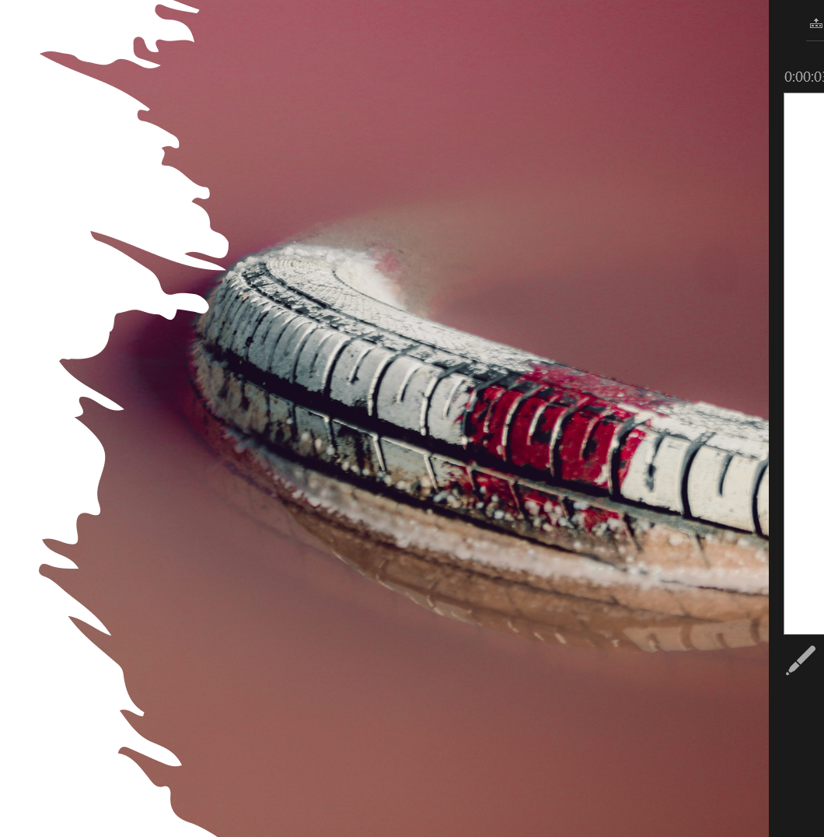
Eléments Historiques
Notes:
Souhait de vous laisser un max la parole donc présentation rapide et donc nécessairement frustrante.
Besoin réel de votre aide pour transformer ma présentation!
diversité de profils /hétérogénéité de connaissance
Occidentalo-centrée. Curieuse d’adapter ma présentation

Slide 5



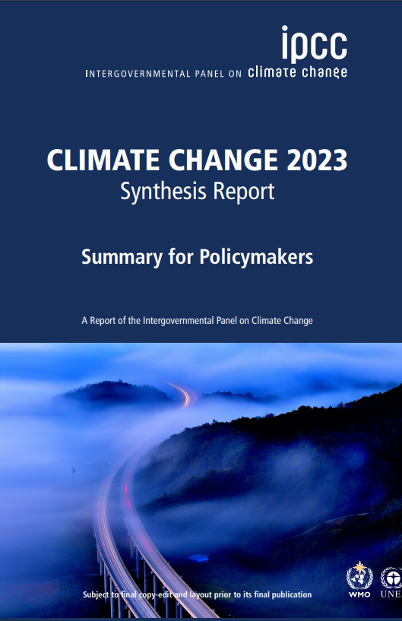
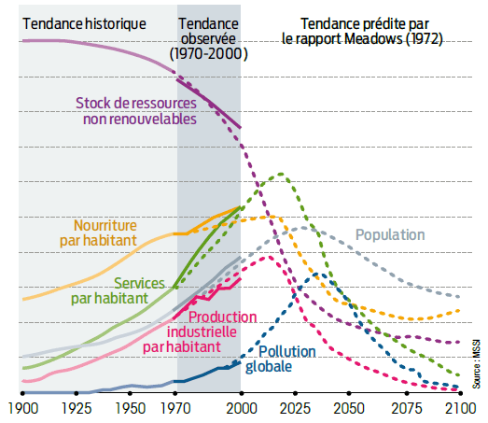

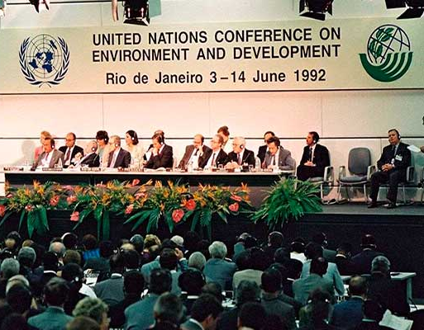
Scientifiques
Gouvernements
Nations
ONG
Société Civile
1962
1972
Depuis 1988
Silent spring
Rapports du Giec
1992
Rapport Meadows
1987
Commission Brundtland
Sommet de Rio
Notes:
Silent Spring : catalyseur clé pour le mouvement environnemental moderne : prise de conscience environnementale globale (dangers des pesticides sur l’env, la chaine alimentaire et la santé humaine) mobilisation de l’opinion publique, changement de politiques… naissance d’organisation de défense de l’environnement.
Meadows/ Rome : limites à la croissance. En prédisant que sans changement significatifs, la croissance incontrolée épuiserait les ressources naturelles et conduirait à un effondrement socio-économique. Prédictions qui sont proches des tendances réellement observées sur les décennies qui ont suivies. A l’origine de réflexions profondes sur la finitude des ressources planétaires.
Le rapport Brundtland reconnait les liens entre les enjeux socio, économiques et environnementaux, la Dépendance des humains à l’environnement. Première définition du dd.
Rapport du giec: établir un consensus scientifique sur le réchauffement climatique, affirmant que les activités humaines contribuent de manière significative à ce phénomène. Naissance de négociations internationales sur le climat, notamment le Protocole de Kyoto. continue d'influencer les politiques climatiques mondiales et de mobiliser les gouvernements, le public et les entreprises.
Sommet de Rio en 1992 a marqué un tournant historique en matière de gouvernance environnementale mondiale, conduit à un plan d'action global pour le développement durable au niveau local, national et international.

Slide 6
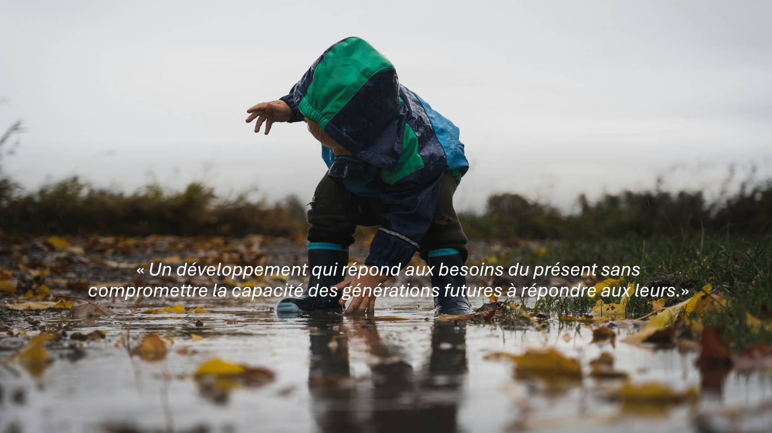
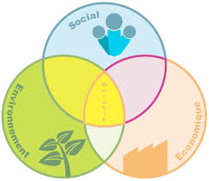
Notes:
Def.
le développement durable c’est la rencontre des préoccupations environnementales (générations futures) et sociales, économiques.
Le DD c’est donc la toute petite zone de recouvrement des 3 piliers

Slide 7
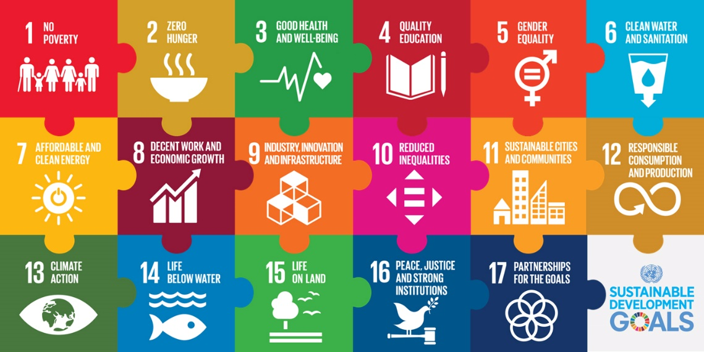
17 Objectifs de développement durable
https://www.un.org/sustainabledevelopment/fr/objectifs-de-developpement-durable
Notes:
Les 17 ODD
195 signataires, ont adopté en 2015 l’ Agenda 2030 pour le Développement Durable avec 17 objectifs généraux qui couvrent quasiment tous les domaines d’activité de notre société humaine,
-sociaux (Pauvreté, Alimentation, Santé, Education, Inégalités, y compris de genre), 1-2-3-4-5-10
-économiques (Croissance-Emploi, Innovation-Infrastructures, Energie), 7-8-9-12
-environnementaux (Eau, climat, Biodiversité marine et terrestre) 6-13-14-15
-ou tout à fait transversaux : 11-16-17
Ces 17 ODDsont détaillés en 169 cibles avec au total 232 indicateurs.

Slide 8
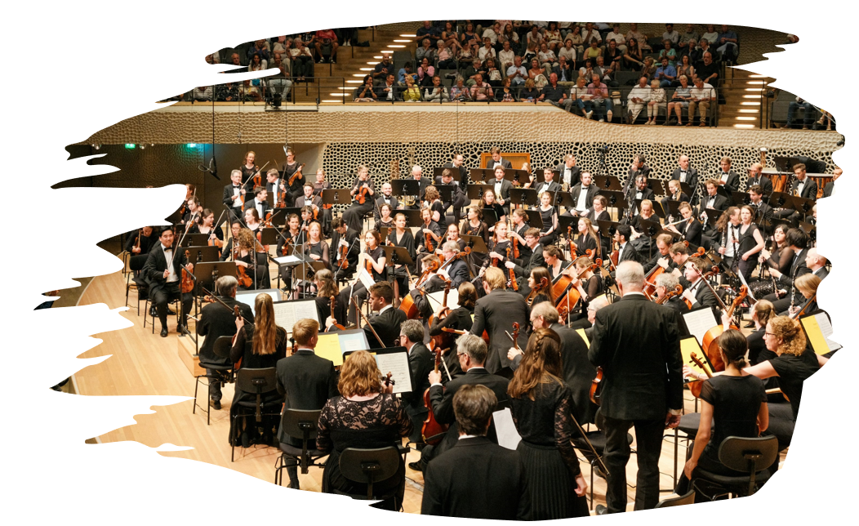
Pensée systémique,
De quoi s’agit-il ?
Principes fondamentaux, transformer notre regard & outils conceptuels
Notes:
La pensée systémique représente une révolution conceptuelle dans notre compréhension du monde. Elle nous invite à dépasser une vision fragmentée et linéaire pour embrasser une perspective holistique où chaque élément est interconnecté

Slide 9
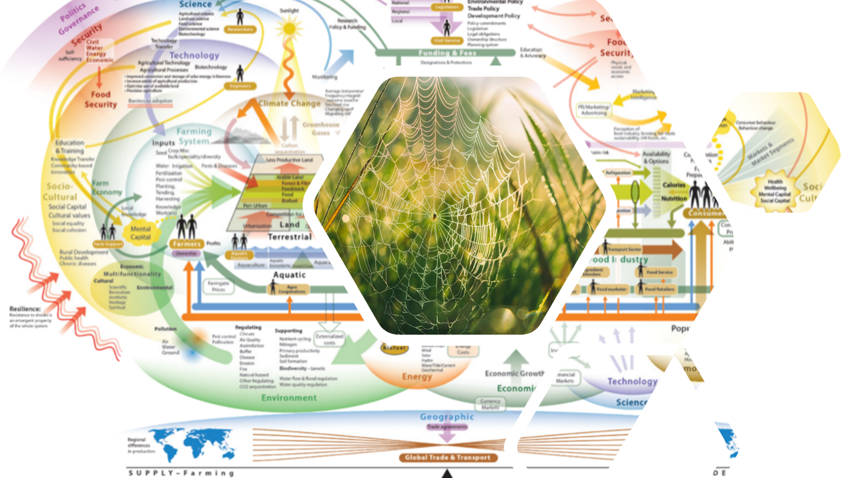
Notes:
Interdépendance Globale (toile d’araignée, chaque fil est connecté et influence l’ensemble : fait vibrer)
Chaque composant d'un système est en interaction permanente
Les changements dans un élément provoquent des réactions en chaîne
Dynamiques de Rétroaction Les effets d'une action peuvent modifier les conditions initiales
Boucles de rétroaction positives ou négatives. Les effets se nourrissent et se transforment mutuellement. (albedo, calotte glaciaire…)
Émergence et Complexité (orchestre/harmonie)
Des propriétés nouvelles émergent des interactions
Le tout est plus que la somme de ses parties
Comparable à un écosystème où l'équilibre dépend de multiples interactions
Non linéarité (causalité non proportionnelle ni prévisible)
Application à la Durabilité
Transformation du Regard
Sortir d'une logique de causalité simple
Comprendre les interactions entre environnement, société, économie
Anticiper les conséquences systémiques des actions humaines

Slide 10
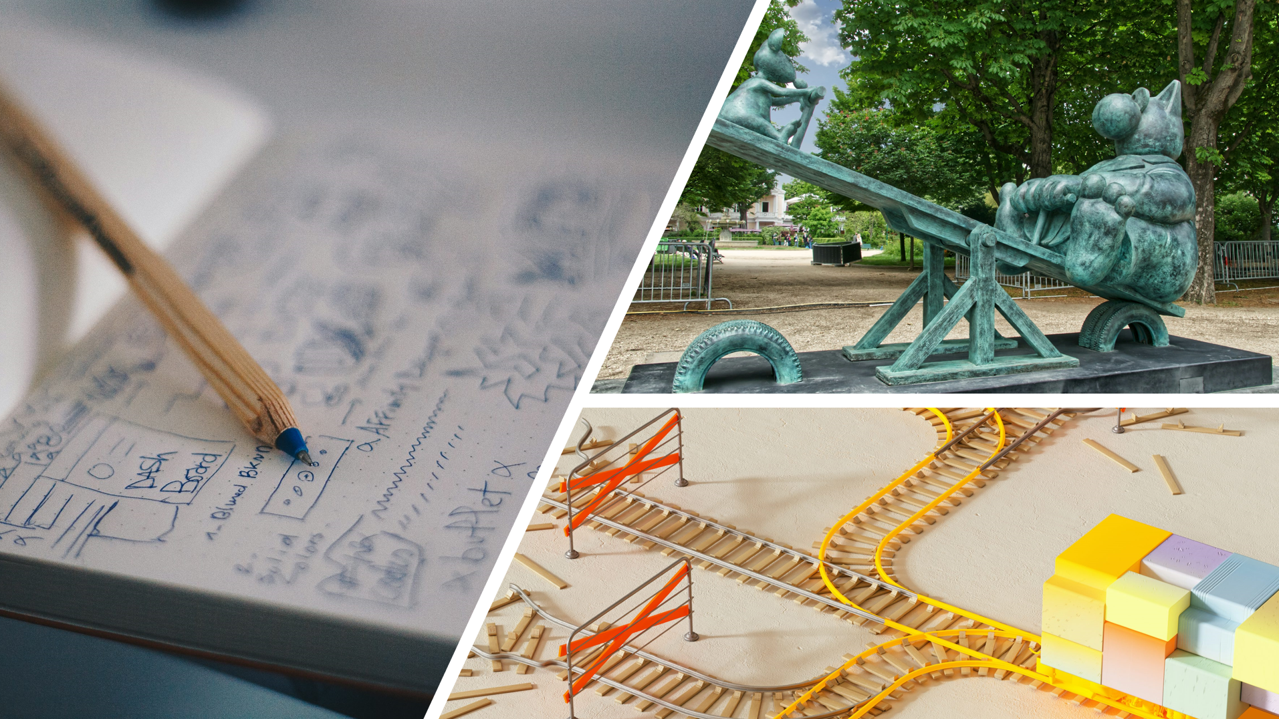
Notes:
Outils Conceptuels
Cartographie des systèmes
Modélisation des dynamiques complexes
Analyse des points de leviers et d'intervention
Observer les interactions, passer du contrôle à l’accompagnement
Ecouter et s’adapter en temps réel. La créativité naît de l’ouverture et de la réactivité. Place à l’improvisation
Traduire sans trahir. La richesse naît du dialogue et de la diversité.

Slide 11

développement durable est-ce possible ?
Limites planétaires, enjeux actuels et modèles imbriqués de développement durable…
Notes:
Début 21eme siècle, accélération et changement d’enjeux…

Slide 12
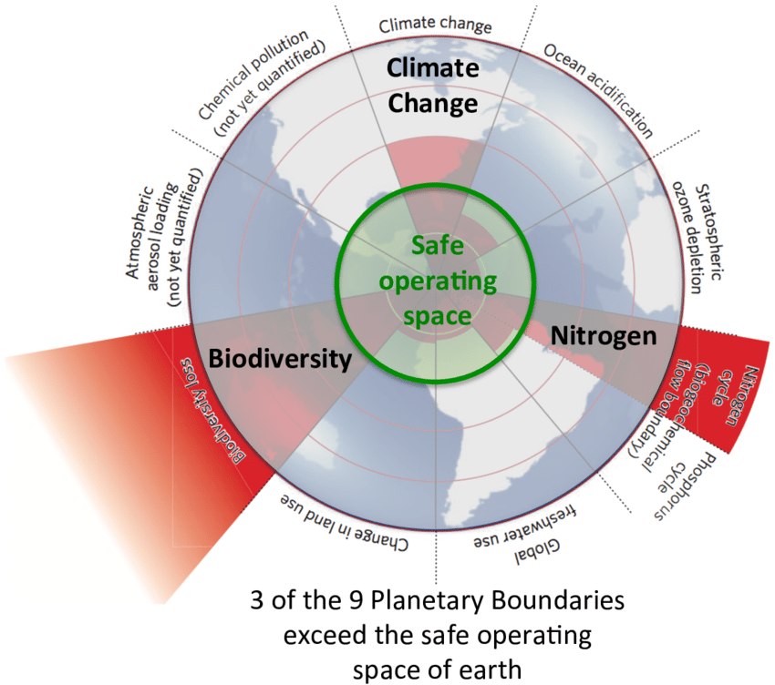
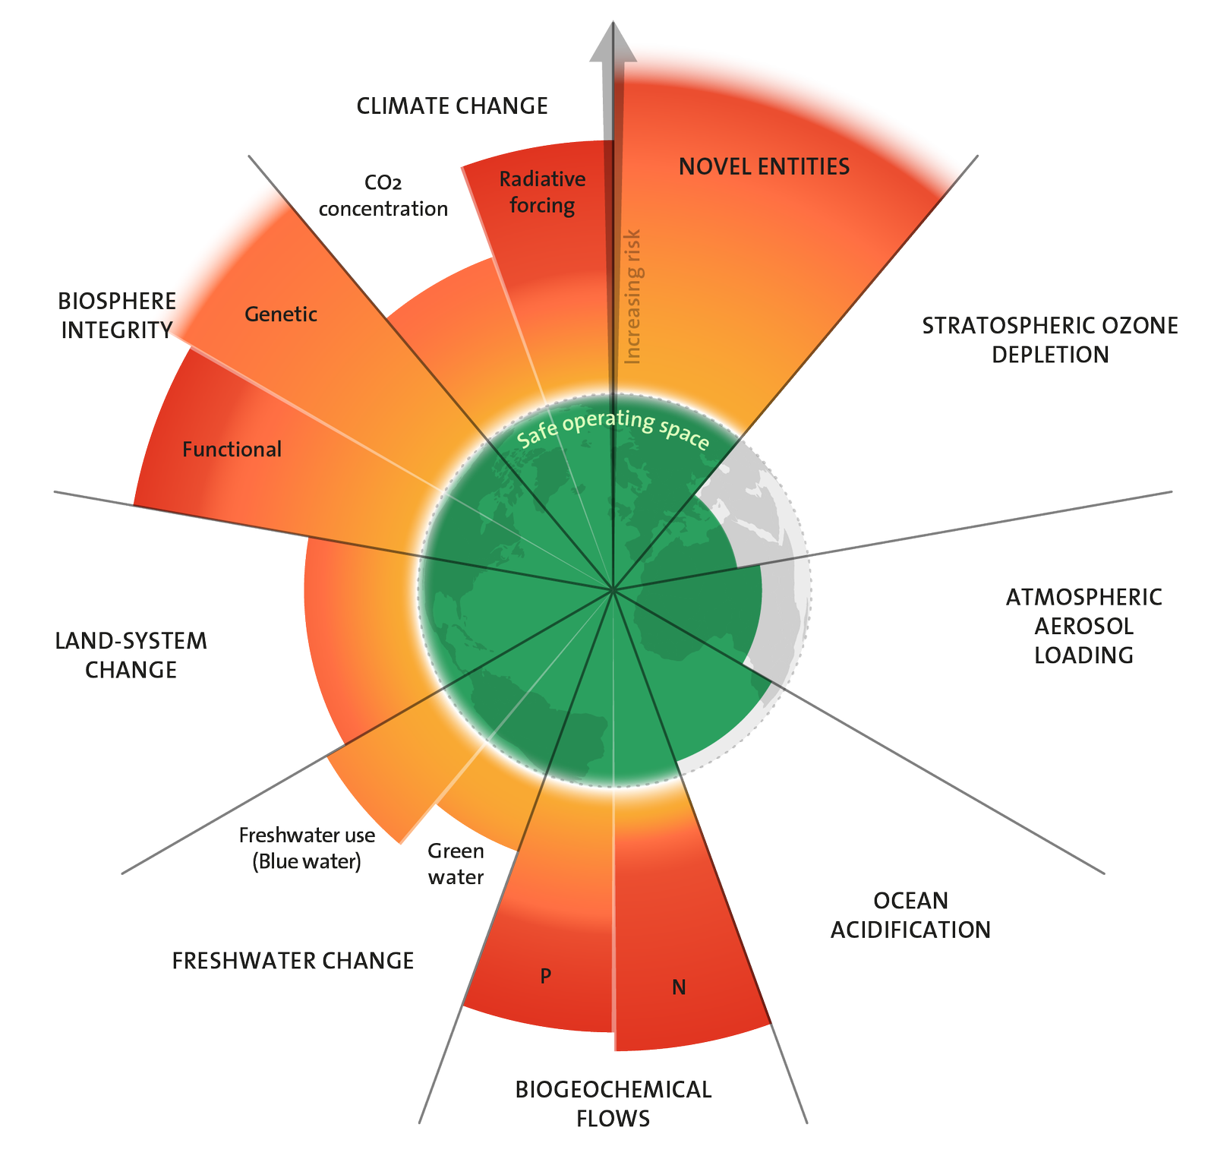
Limites planétaires
Notes:
Le concept de limites planétaires a été proposé par Johan Rockström en 2009. Il reprend 9 seuils critiques à ne pas dépasser pour maintenir la stabilité des écosystèmes. (cycle azote, changement climatiques et perte de biodiversité).
Affinage des indicateurs 9 à 13 seuils.
Mise à jour 2021 plus alarmiste…
9/13 dépassées…

Slide 13
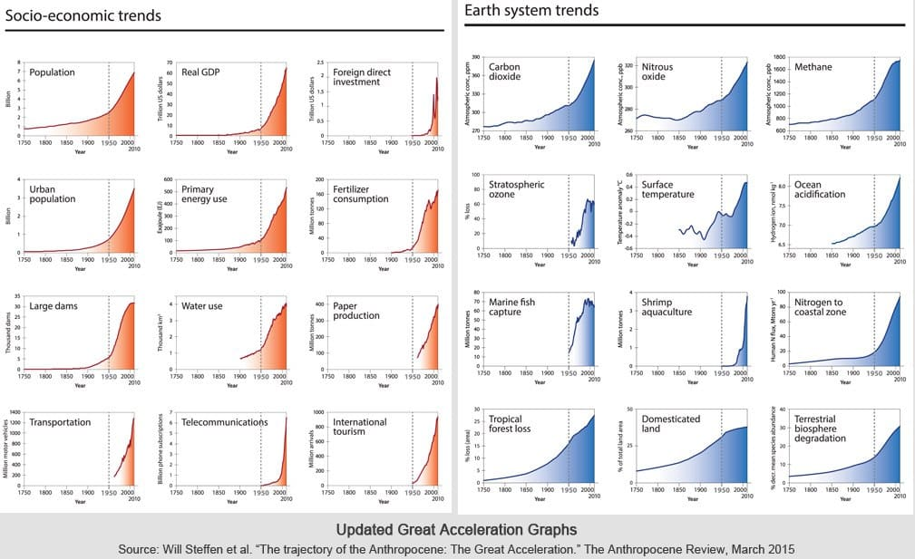
Notes:
La grande accélération: tendances socioéconomiques…
(Echelle de temps 1750 à nos jours / Pointillés: 1950)
Corrélées aux répercussions sur la biosphère
Clic
Entrée dans l’ère de l’anthropocène : Période actuelle des temps géologiques, où les activités humaines ont de fortes répercussions sur les écosystèmes de la planète et les transforment à tous les niveaux.
Capture de poissons, perte de foret tropicale, territoire « domestiqué », dégradation de la biosphère…
Piège de notre habituation à la croissance…

Slide 14
Notes:
Épuisement des ressources : Capture de poissons, perte de forêt tropicale
La petite zone de recouvrement des 3 piliers est elle suffisante pour inverser la tendance?

Slide 15
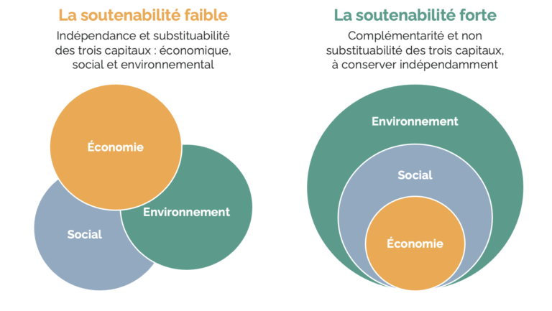
Durabilité faible vs forte
Notes:
Pas de croissance sur une planète morte…
Faible: Intersections ? Substitution Superposition…
(compromis à compromission)
Comme si séparation conceptuelle entre environnement et humanité = pas juste
NON, on ne peut pas s’appuyer sur le capital humain (économique, technologique, social) pour remplacer des processus naturels complexes vitaux pour l’homme (abeilles, la biodiversité qui nous nourrit ou le cycle de l’eau)
Env/Social/Economique
Revoir notre rapport au monde

Slide 16
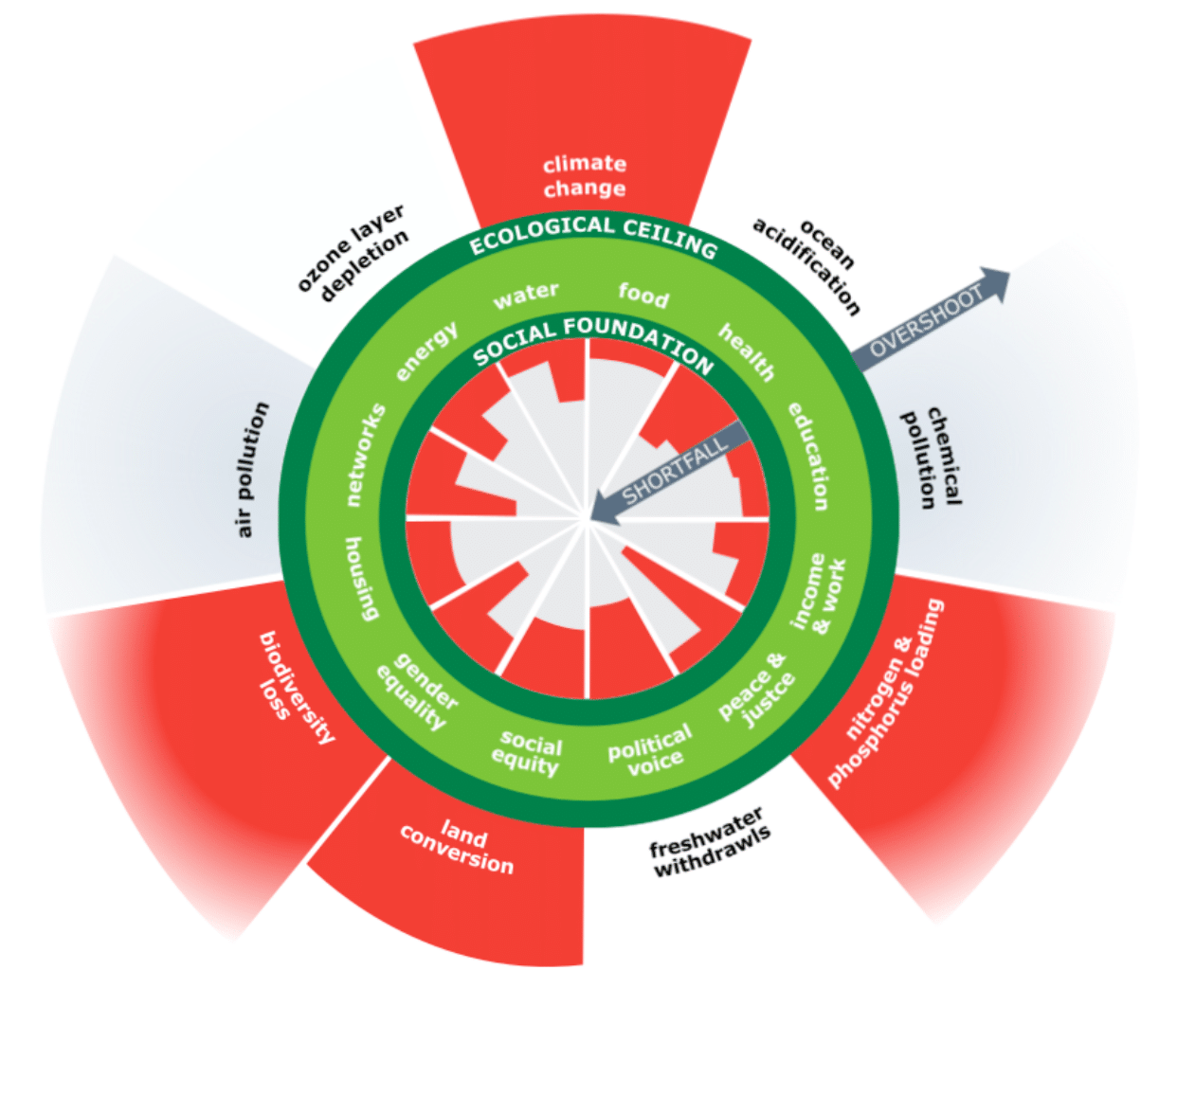
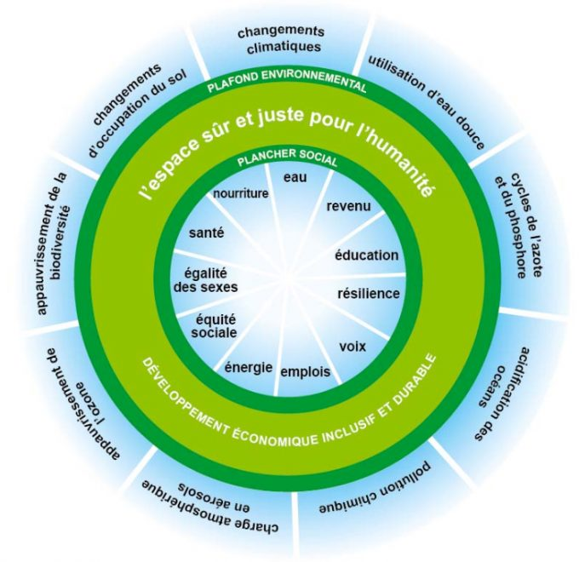
Théorie de Donut
Notes:
Kate Raworth, Economiste anglaise , 2017
Durabilité forte:
sphères imbriquées
Peu de substituabilité
Sociétés humaines inclues dans l’environnement
clic
Sphère écologique, limite assumée

Slide 17
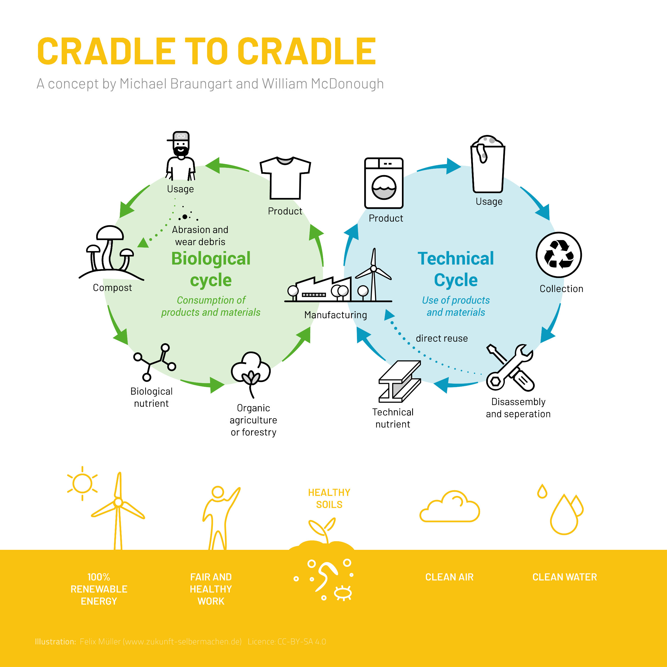
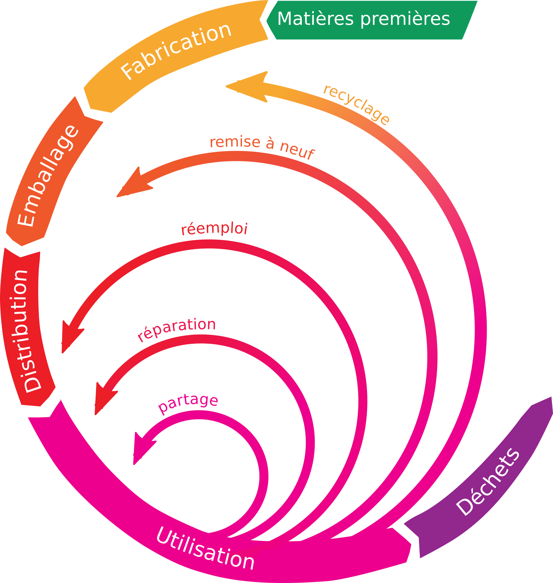
Linéaire VS Circulaire
Notes:
Economie Linéaire : Extraire Fabriquer Jeter
circulaire : partage, réemploi … rénovation
Récupérathèque
cycle de vie… vision longterme
Transition Rapport au monde

Slide 18

Questionner les rapports humains-nature…
Notes:
En occident, Influence des religions monothéistes : l’humain est en dehors de la nature et lui est supérieur
Dualisme Nature/Culture
Renforcé par les sciences expérimentales au 17e siècle : maitrise de la nature
Abouti à une échelle des êtres
Nature
Entités existant indépendamment de l’humain (minéraux, plantes, animaux, rivières, montagne, ciel, étoiles, etc.)
Culture/Humain
À part et supérieur aux autres entités naturelles; statut moral à part
Voyage dans le temps Chasseur-cueilleur => Equilibre?

Slide 19
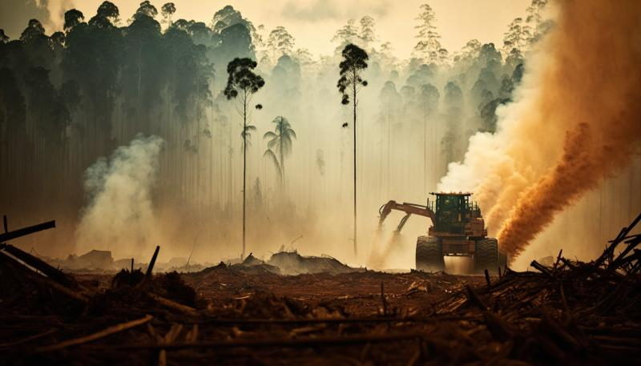
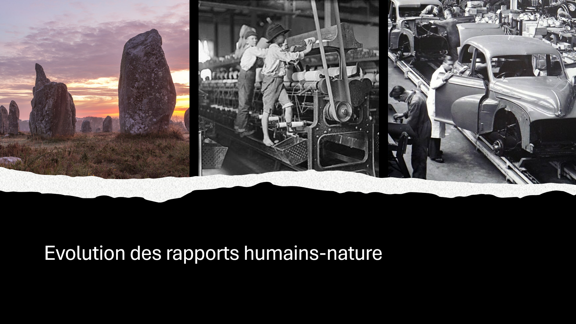
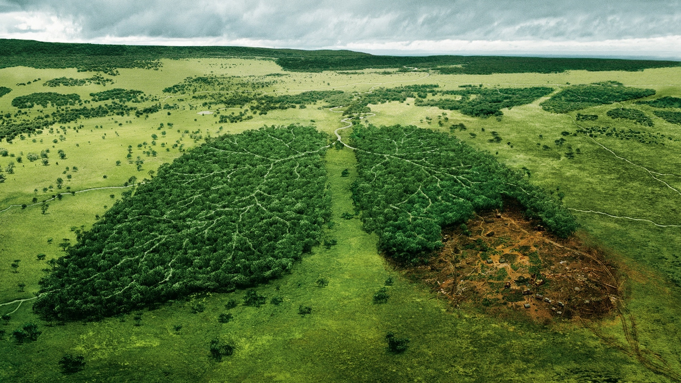
Notes:
Néolithique
Exploitation de la nature / Agriculture/élevage / Métaux, pierres précieuses, charbon
= >rythme et intensité faible, laisse des traces acceptables en général…
Vapeur - Charbon
1ère RI (fin 18ème) / Manufactures, machine à vapeur / Surexploitation des bois, déforestation
=> Rythme ok, intensité up
Electricité Taylorisme/fordisme/Emergence énergies fossiles (fin 19ème)
Changement de paradigme: Rentabilité / Croissance sans limites établies / Création de besoins
=> rythme & intensité up, Conséquences fortes…

Slide 20

Conservation
Protection
Régulation
Notes:
Conservation
Dès la 1er RI: Parcs Naturels dès le 19ème siècle 1872 Yellowstone
Protection
Minamata (1938) : Rejet de mercure (conséquences pour santé humaine et environnement): Premier accord environnemental international.
Marées noires (Torrey Canyon) Convention de Bruxelles 1969 : système juridique international visant à encadrer les pollutions maritimes par les hydrocarbures
WWF et moultes asso. de protection de l’envi
Régulation
Des activités humaines. L’humain est remis « au centre » de l’environnement
Ca ne suffit pas !
Vision anthropocentrique, pas de valeur morale aux entités naturelles (uniquement valeur instrumentale)

Slide 21
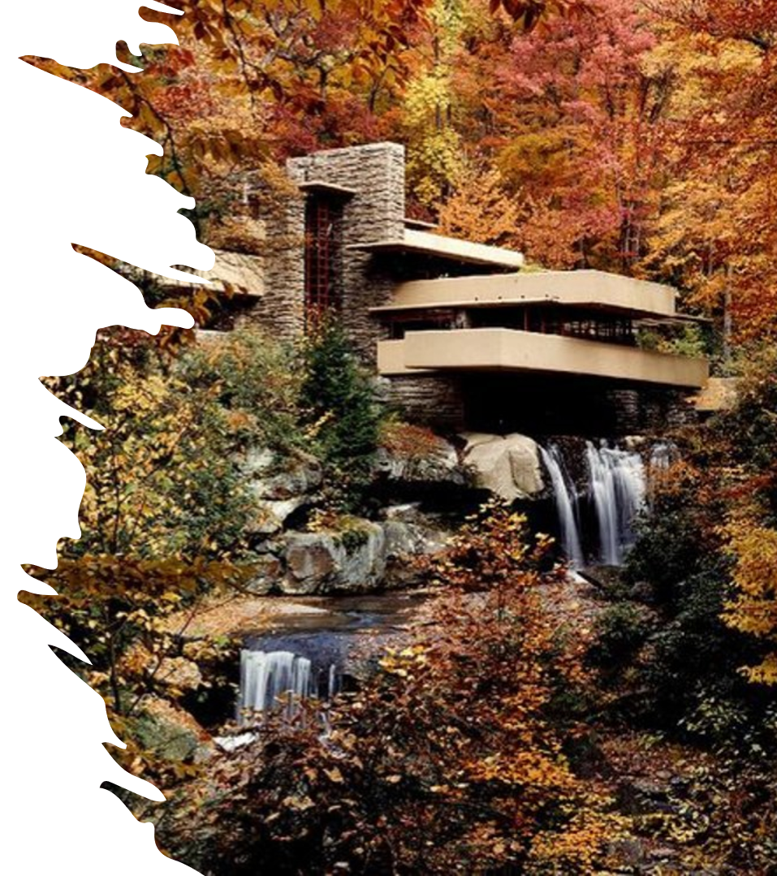
Comment sortir de l’impasse de l’insoutenabilité?
Eduquer aux interdépendances socio-écologiques, à la durabilité, à la transition, au temps de l’anthropocène, à la condition terrestre…
Notes:
Cela implique non seulement de FAIRE différemment:
De consommer différemment, de produire différemment, de penser différemment,
De conscientiser les valeurs qui sous-tendent nos choix
Et donc, pour les universités, cela implique de former les étudiants, citoyens et professionnels en devenir.
Cela demande d’éduquer pour comprendre, pour penser et être capable d’agir dans un monde fait d’interdépendances complexes, entre les limites de la biosphère et le plancher social

Slide 22
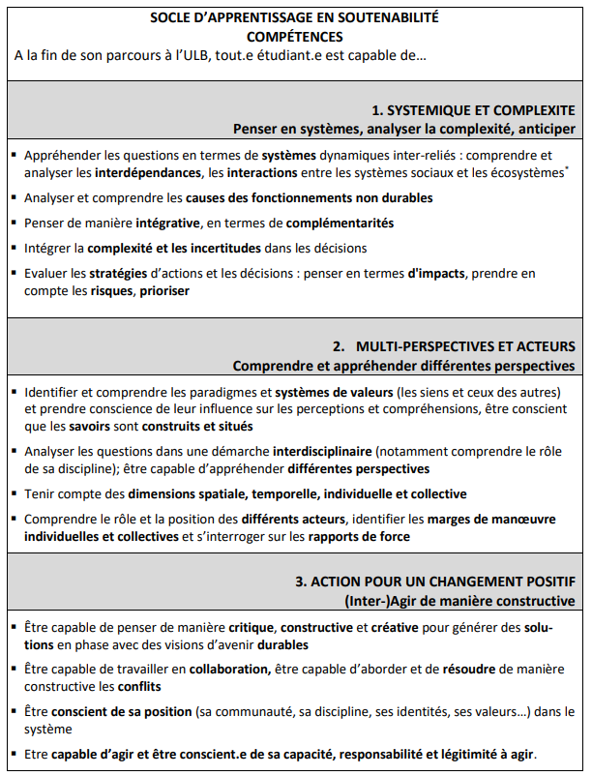
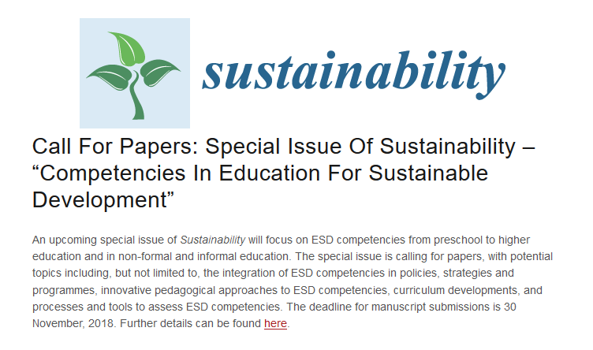
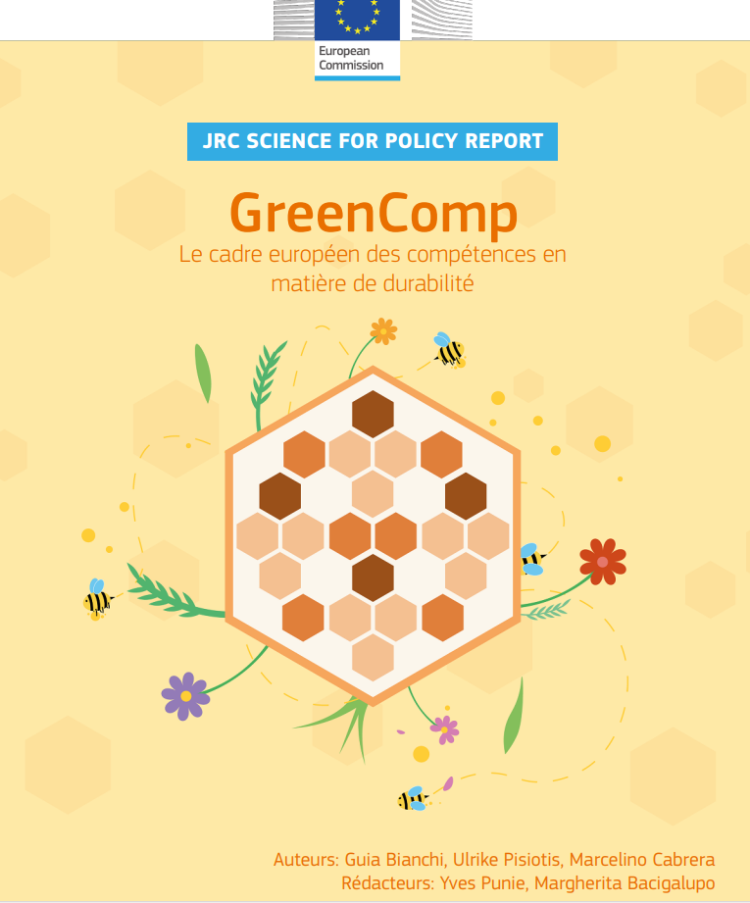


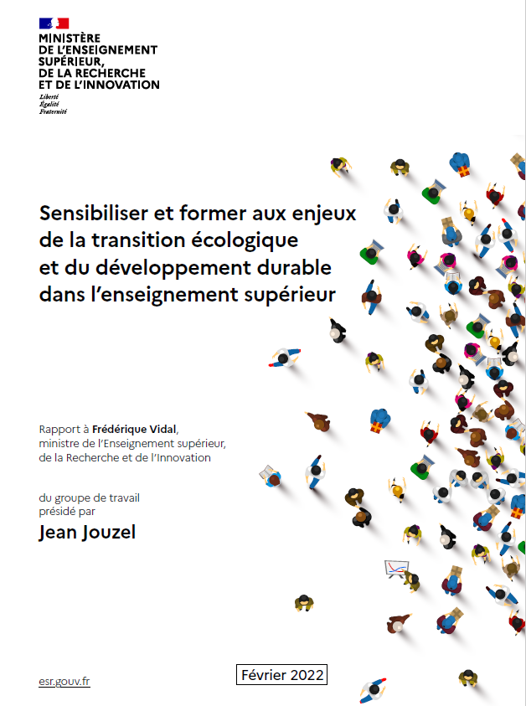

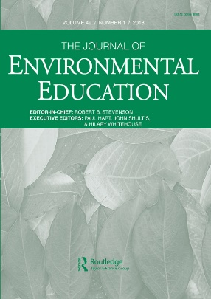
Education au développement Durable
SUSTAINABILITY TEACHING
TRANSFORMATIVE LEARNING AND TEACHING
EDUCATION RELATIVE À L’ENVIRONNEMENT
EDUCATION À LA CITOYENNETÉ MONDIALE ET SOLIDAIRE
SUSTAINABLE DEVELOPMENT

Slide 23
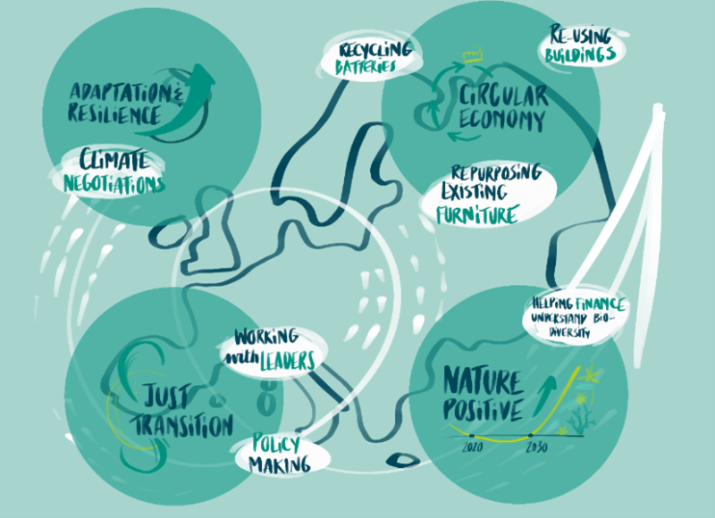
Notes:
Jouzel : approche systémique, Co-construire des diagnostics et des solutions, Agir en responsabilité.
L’éducation à la durabilité renvoie notamment à l’idée de stimuler les capacités transformationnelles des étudiant.es en leur donnant accès aux savoirs(-faire/-être) et aux compétences qui leur permettent d’appréhender la complexité des enjeux socio-écologiques et d’être et se sentir capable d’agir.

Slide 24
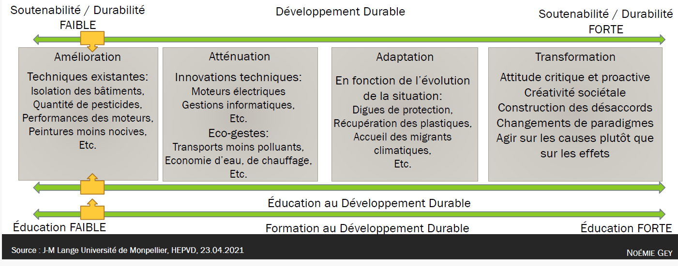
Comment sortir de l’impasse de l’insoutenabilité?
Notes:
Compétences Cognitives et Relationnelles
Dimensions Intellectuelles
Pensée Critique : Capacité à déconstruire les évidences, analyser les systèmes de manière nuancée
Intelligence Collaborative : Co-construction de savoirs, dépassement des approches disciplinaires cloisonnées
Créativité Systémique : Imaginer des solutions innovantes intégrant la complexité
Postures Existentielles
Humilité Cognitive : Accepter l'incertitude et la complexité
Résilience : Capacité d'adaptation face aux changements
Engagement Éthique : Vision long-terme, responsabilité collective
Pratiques Transformatrices
Expérimentation
Apprentissage permanent
Ouverture à la diversité des perspectives

Slide 25
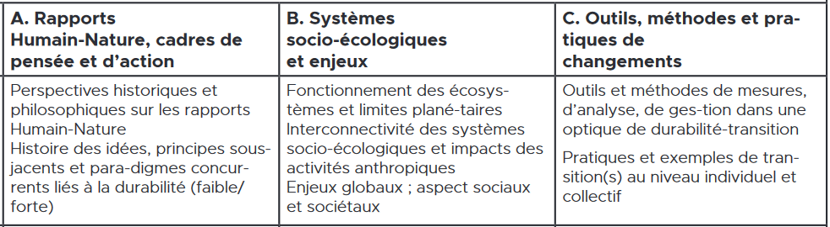
Socle d’apprentissage en soutenabilité de l’ULB

Slide 26
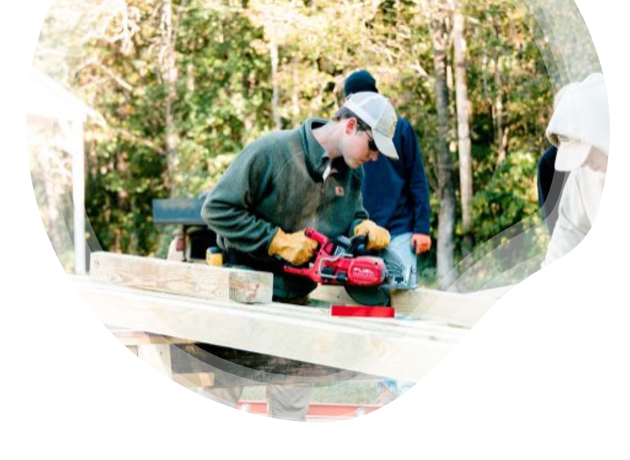
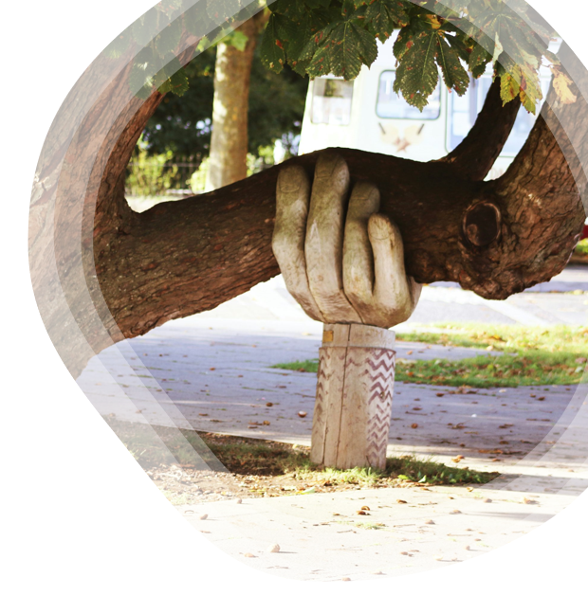


Quelques pistes…
Notes:
augmenter la lisibilité des objectifs de cours, augmenter la transversalité (prérequis/corequis)
UBC / Solvay / Socle d’apprentissage en soutenabilité refonte autour de 4 dimensions à développer avec l’étudiant :
1. la pensée systémique ;
2. les connaissances (inter)disciplinaires ;
3. l’approche Multi-perspectives ;
4. la capacité à être un agent de changement.
Mise au vert: Repenser Soutien/Soin de soi et du collectif
Cartographie de l’existant (identifier ce qu’on fait déjà et trouver les trous dans la raquette)
Service learning / société civile

Slide 27


Que gagneront vos étudiants à étudier dans un environnement universitaire engagé pour la durabilité ?
1 idée = 1 fiche
5min
Notes:
Donnez moi vos idées ! 5 min.
Autres questions
Questions Contextuelles et Stratégiques
Défis Locaux vs Enjeux Globaux Comment transformer nos défis territoriaux spécifiques en opportunités d'innovation pédagogique pour la durabilité ?
Savoirs Traditionnels et Durabilité Comment nos connaissances et pratiques traditionnelles africaines peuvent-elles enrichir une approche contemporaine de la durabilité ?
Epistémologie de la Transformation Quels paradigmes académiques actuels freinent l'intégration de la durabilité, et comment les déconstruire ?
Questions Pédagogiques et Pratiques
Interdisciplinarité Émergente Comment créer des espaces d'enseignement où les frontières disciplinaires deviennent des territoires de dialogue et de co-construction ?
Pédagogie Adaptative Comment concevoir des dispositifs pédagogiques qui permettent aux étudiants d'être acteurs et co-concepteurs de solutions durables ?
Transmission et Empowerment Comment transformer notre posture d'enseignant de "transmetteur de savoir" à "facilitateur de transformation collective" ?
Questions Systémiques et Prospectives
Résilience Universitaire Dans un contexte de mutations rapides, comment notre université peut-elle devenir un écosystème apprenant et résilient ?
Innovation Située Comment développer des solutions de durabilité profondément ancrées dans nos réalités africaines, sans reproduire des modèles occidentaux standardisés ?
Questions Éthiques et Existentielles
Responsabilité Générationnelle Quel récit, quelle vision pouvons-nous transmettre à nos étudiants pour les mobiliser comme acteurs de transformation ?
Imaginaires de la Transformation Comment réinventer nos imaginaires universitaires pour intégrer la durabilité non comme une contrainte, mais comme une opportunité de réinvention collective ?

Slide 28
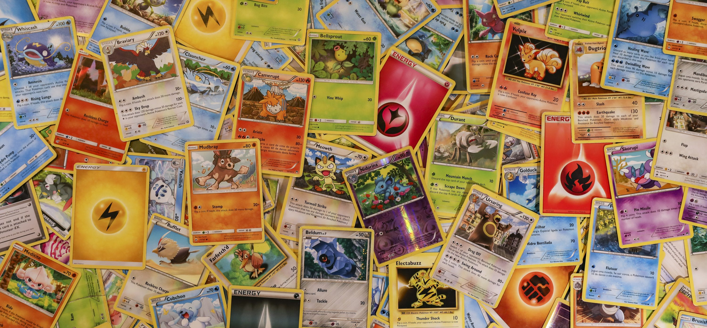
Discuter Echanger Troquer
Améliorez votre main. Gardez vos 3 cartes préférées
Notes:
Redistribuer.
3 min d’échanges neutres,
3 min pour améliorer sa main
Rejoindre sa table
T=38min

Slide 29
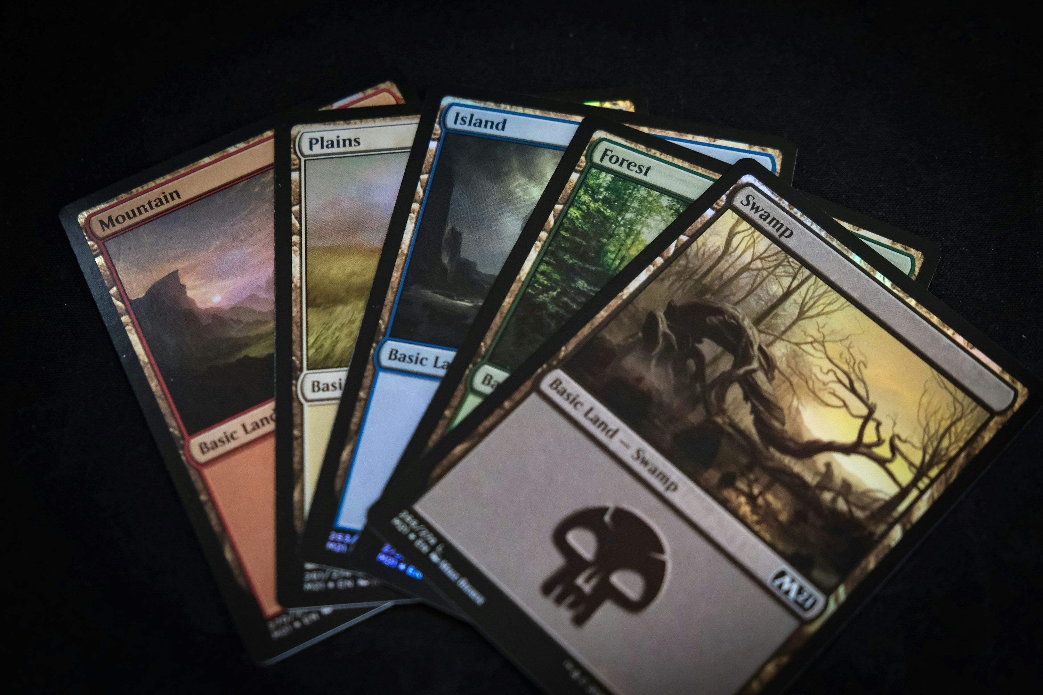


Sélectionner & Représenter
10min
Notes:
Sélectionner 5 cartes par table et faire la représentation visuelle

Slide 30
A l’échelle des établissements
Cours ou module d’introduction en durabilité
Mineures ou parcours en durabilité
Projets de terrain
Sustainability days or week
Teach the teachers
Boite à outils
…
Notes:
− Cours d’introduction en durabilité : pour tous les étudiants ou par programme ; obligatoire ou optionnel ; en présentiel ou en ligne ; aux focus variables et combinables, p.ex. déclinés en :
o Descriptif : système terre, impacts des activités anthropiques et les enjeux sociétaux
o Analytique : durabilité (ou autre) comme objet d’étude (histoire, concepts, théories, acteurs)
o Prescriptif solutions : outils de mesures et de gestion, y compris à l’échelle individuelle, ou théories constituant des alternatives au business as usual.
− « Mineures » en durabilité : ensemble de cours généralistes et/ou spécialisés liés à la durabilité, souvent combinés avec un travail, un stage et/ou un engagement sociétal, offert à tous les étudiants (Laval - Canada, UCL - Belgique, UBC - Canada, …) ;
− Acteurs de changement : Des projets étudiants orientés durabilité pour répondre aux demandes concrètes des acteurs de terrain du campus ou de la société civile (UBC, VUB,…) ;
− Sustainability days or week : un temps court dédié à la durabilité, i.e. des cours ou projets ponctuels ; un jour, une semaine d’introduction à la durabilité (Gothenburg – Suède, ETH – Suisse) ;
− Teach the teachers : Formations à la durabilité et accompagnement des enseignants dans cette optique (KTH - Suède, université flamandes) ;
− Boite à outils : dispositifs à intégrer par les enseignants dans leur propre cours.

Slide 31

Et maintenant…
26/05 : Vocabulaire, Enjeux et Actions autour de la durabilité et l’enseignement
Acquérir une compréhension systémique des enjeux de durabilité
Concevoir des solutions concrètes adaptées au contexte académique
Mobiliser des compétences collectives pour initier des changements
12/06 : Perspectives multidisciplinaires : enrichir son enseignement par la diversité des regards
Identifier les connexions entre sa discipline et les enjeux de durabilité
Développer une approche systémique intégrant différentes perspectives
Intégrer des concepts d'interdépendance et de transition socio-économique dans son enseignement
Concevoir des activités pédagogiques multidisciplinaires

Slide 32
Bibliographie 1/3
Rappel Historique Durabilité
Carson, R. (1962-Rééditions multiples). Silent Spring. Houghton Mifflin Harcourt.
Meadows, D. H. (1972). The Limits to Growth : A Report for the Club of Rome’s Project on the Predicament of Mankind. Universe Pub.Rapport Brundtland (def DD)
Rapports du Giec - https://climat.be/changements-climatiques/changements-observes/rapports-du-giec/2023-rapport-de-synthese
Limites planétaires
Rockström, J. (2009). A safe operating space for humanity. Nature, 461(7263), 472‑475. https://doi.org/10.1038/461472a
TED Talk de Johan Rockström
Docu Netflix recommandé par le Stockholm Resilience Institute: Breaking Boundaries: The Science Of Our Planet

Slide 33
Bibliographie 2/3
Théorie du Donut
Raworth, K. (2018). La Théorie du donut. Plon.
Théorie du Donut Ted Talk Kate Raworth
Circularité
Braungart, M., & McDonough, W. (2009). Cradle to Cradle. Random House.
Rapports Humain Nature
Pellaud, F. (2011). Pour une éducation au développement durable. Quae.

Slide 34
Bibliographie 3/3
Enseigner la durabilité dans le supérieur
Study regenerative development
Getting Started With the SDGS in Universities : A Guide for Universities, Higher Education Instituions and the Academic Sector. (2017).
GreEnCoMP, the European Sustainability Competence Framework. (2022).
Bianchi et al (2022) GreenComp. Le cadre européen des compétences en matière de durabilité, Joint Research Center, European Commission.
Jouzel et al (2022) Sensibiliser et former aux enjeux de la transition écologique et du développement durable dans l’enseignement supérieur, Ministère de l’enseignement supérieur, de la recherche et de l’innovation
De la Transition, C. (2020). Manuel de la grande transition.

